Slide 1


Analisis Pendapatan Usaha E-commerce di Sulawesi Tengah Pasca Pencabutan PPKM
by : Siti Uyun Mubarak
Final Project
Course : Sampling
Sekolah Data Pacmann
pacmann.io
© 2022 – Pacmann AI

Slide 2
Outline
Background & Objective
Sampling Design
Result & Discussion
Conclusion
References

Slide 3
Background & Objective
Notes:
Transisi antar outline

Slide 4
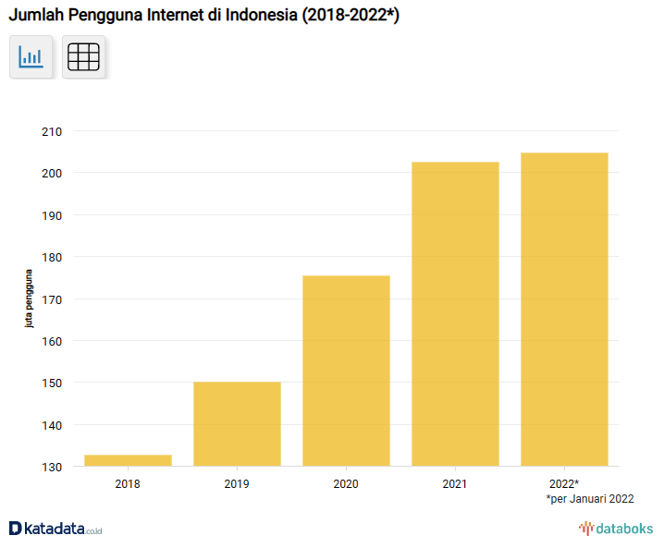
Background & Objective
Indonesia merupakan salah satu negara dengan populasi pengguna internet terbesar di dunia.
Menurut laporan we are social, terdapat 204.7 juta pengguna internet di Indonesia per Januari 2022 dimana tren jumlah pengguna internet di Indonesia terus meningkat dalam lima tahun terakhir.

Slide 5
Background & Objective
Berdasarkan survei Asosiasi Penyelenggara Jasa Internet (APJII) pengguna internet terbesar berasal dari Jawa yakni 56.4% naik dari sebelumnya 55.7%. Peningkatan juga terjadi di Papua, Sulawesi dan Kalimantan. Sedangkan Sumatera turun, Bali dan Nusa Tenggara stagnan.
Mayoritas dari pengguna internet paling banyak mengakses media sosial, aplikasi percakapan, perbankan, hiburan dan belanja online.

Slide 6
Background & Objective
Banyaknya pengguna internet mengakses belanja online, membuat usaha e-commerce semakin berkembang sehingga e-commerce dari berbagai kategori bermunculan.
Pada tahun 2022 dilakukan survei e-commerce diseluruh Provinsi yang mencakup 159 Kabupaten/Kota. Sementara untuk di Sulawesi Tengah dilaksanakan di 5 Kabupaten/Kota yaitu Banggai, Morowali, Toli-toli, Donggala, dan Kota Palu.

Slide 7
Background & Objective
Saat pandemi Covid-19 dikeluarkan Peraturan Pemerintah No. 23 Tahun 2021 tentang Pemberlakuan Pembatasan Kegiatan Masyarakat Level 1-4 di sejumlah Provinsi termasuk Provinsi Sulawesi Tengah untuk membatasi beberapa kegiatan yang dapat menimbulkan kerumunan massal.
Pada tanggal 30 Desember 2022 Presiden Joko Widodo secara resmi mengumumkan bahwa PPKM telah dicabut.
Adanya pencabutan PPKM tersebut tentu saja berdampak pada usaha e-commerce.
Maka dari itu, dilakukan analisis pendapatan usaha e-commerce untuk mengetahui besarnya pendapatan dan pertumbuhan usaha e-commerce di Sulawesi Tengah pasca pencabutan PPKM serta mengetahui tren belanja masyarakat yang ada saat ini.

Slide 8
Sampling Design
Notes:
Transisi antar outline

Slide 9
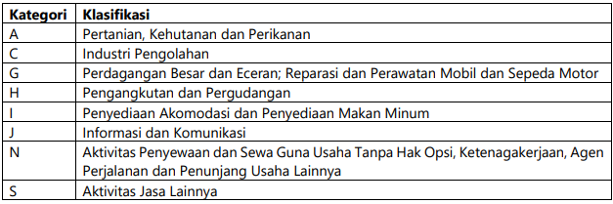
Sampling Design
“Menentukan Populasi dan Target Populasi”
Populasi pada analisis ini adalah seluruh pelaku usaha e-commerce di Sulawesi Tengah, dimana target populasinya yaitu seluruh pelaku usaha e-commerce di Sulawesi Tengah dan terdapat transaksi penjualan melalui internet di tahun 2021.
“Menentukan Kerangka Sample”
Kerangka sample berisikan informasi dari populasi. Data yang didapatkan berasal dari BPS Provinsi Sulawesi Tengah tentang Statistik E-Commerce Provinsi Sulawesi Tengah 2022 dimana terdapat daftar jumlah usaha e-commerce di Sulawesi Tengah menurut kategori berdasarkan Klasifikasi Baku Lapangan Usaha Indonesia (KLBI).

Slide 10
Sampling Design
“Menentukan Unit Sampling”
Dalam melakukan analisis pendapatan usaha e-commerce di Sulawesi Tengah diambil unit sampling berupa pelaku usaha e-commerce dan terdapat transaksi penjualan melalui internet. Satuan sampling adalah per 1 usaha/perusahaan.
4. “Menentukan Unit Observasi dan Unit Analisis”
Unit observasi pada analisis ini adalah pelaku usaha e-commerce di Sulawesi Tengah. Sedangkan untuk unit analisisnya adalah unit usaha e-commerce menurut kategori berdasarkan KLBI.
5. “Menentukan Karakteristik Yang Diteliti dan Nilai Karakteristik Yang Diestimasi”
Karakter yang ingin diteliti pada analisis ini adalah tingkat pendapatan dan nilai yang diestimasi adalah rata-rata tingkat pendapatan.

Slide 11
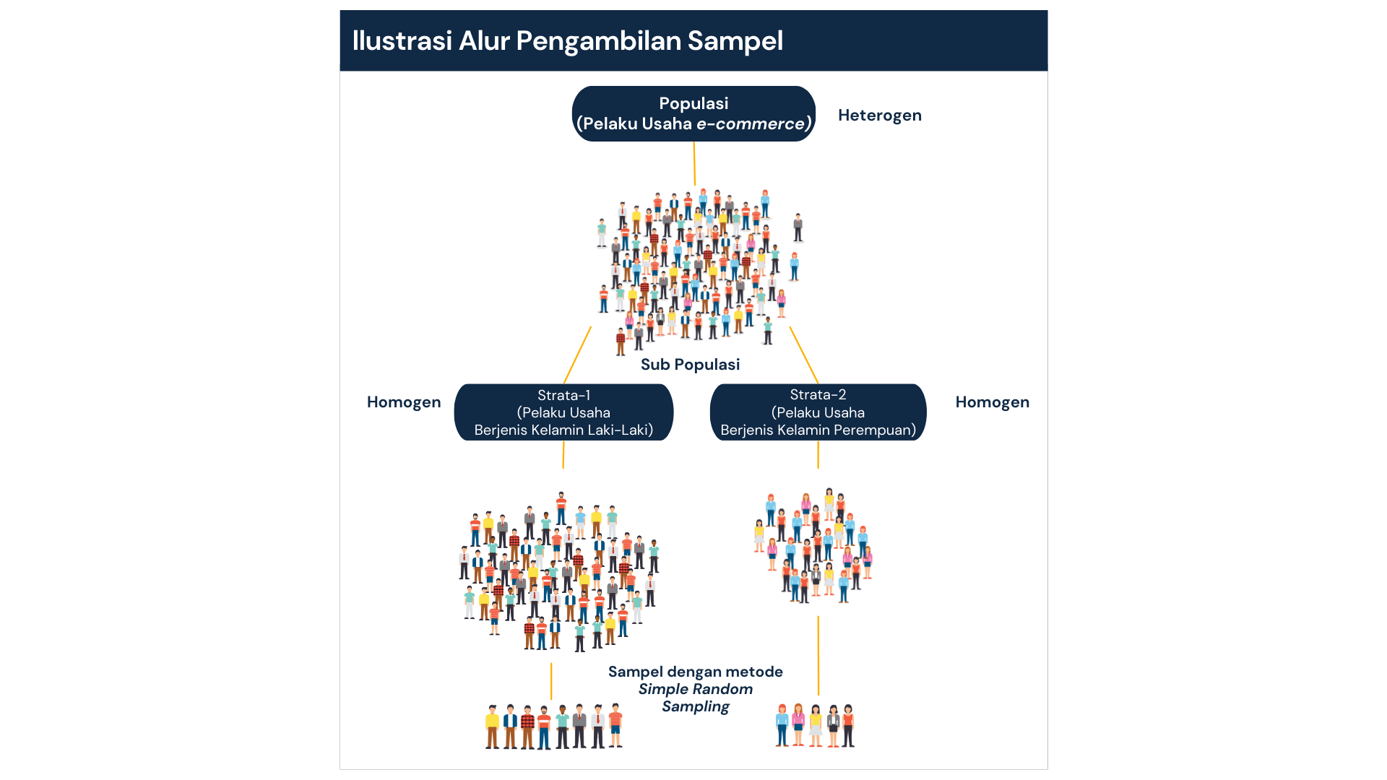
Sampling Design
6. “Menentukan Metode Sampling”
Metode sampling yang digunakan adalah Stratified Random Sampling.

Slide 12
Sampling Design

Slide 13
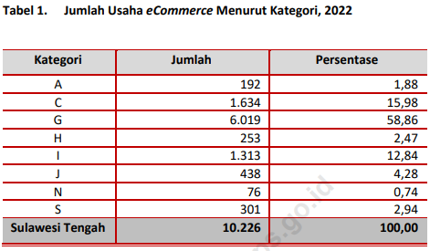
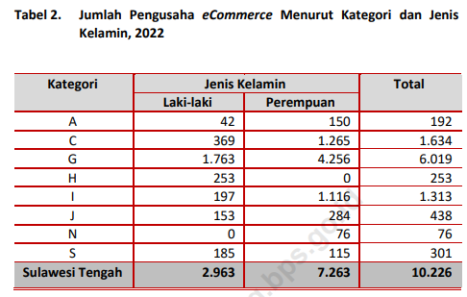
Sampling Design
7. “Langkah-Langkah Pengambilan Sample”
Tahap 1 : Tentukan dasar stratifikasi (strata)
Tahap 2: Tempatkan setiap anggota dalam populasi pada strata yang sesuai
data sebelum populasi ditempatkan ke strata yang sesuai data sesudah populasi ditempatkan ke strata yang sesuai

Slide 14
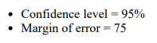
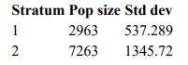
Sampling Design
Tahap 3: Tentukan ukuran sample (n)
Pada tahap ini ukuran sampel dihitung menggunakan Stat Trek’s Sample Size Calculator, dimana dibutuhkan nilai dari margin of error, confidence level, banyaknya strata, total populasi dan standar deviasi dari tiap strata yang dapat dilihat pada gambar berikut.
Sehingga, hasil dari ukuran sampel berjumlah 857.

Slide 15
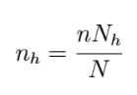
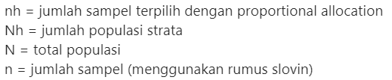
Sampling Design
Tahap 4: Tentukan jumlah sample yang harus diambil dari tiap strata
Penentuan jumlah sample yang harus diambil dari tiap strata dilakukan dengan menggunakan proportional allocation dengan rumus sebagai berikut.

Slide 16
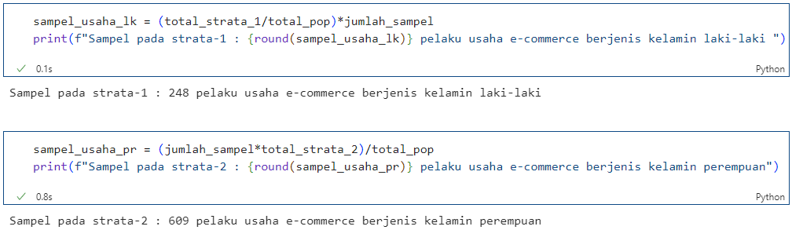
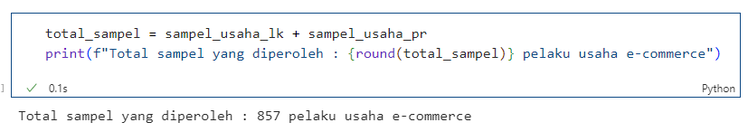
Sampling Design
Sehingga, total sampel yang diambil berjumlah sebagai berikut.
Tahap 5: Lakukan pengambilan sample dari tiap strata dengan metode Simple Random Sampling

Slide 17
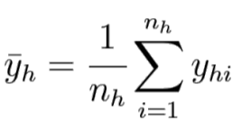
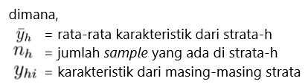
Sampling Design
8. “Metode Pengumpulan Data”
Pengumpulan data dilakukan dengan survey secara langsung menggunakan kuesioner.
9. “Metode Dalam Melakukan Estimasi Parameter”
- Estimasi Parameter
Rata-rata karakteristik dari strata-h didapatkan persamaan sebagai berikut.

Slide 18
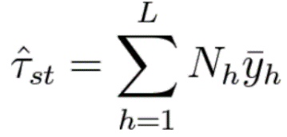
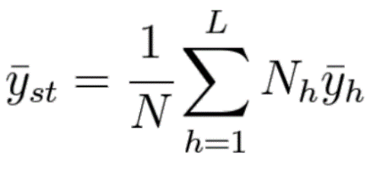
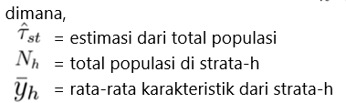
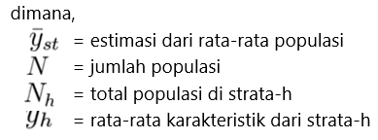
Sampling Design
Ketika telah berhasil mendapatkan nilai rata-rata sample dari strata-h, dapat dilakukan pencarian estimasi total dan rata-rata dari populasi yang tidak bias seperti berikut.
estimasi total populasi estimasi rata-rata populasi

Slide 19
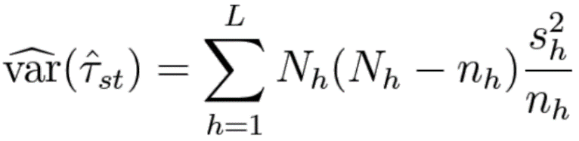
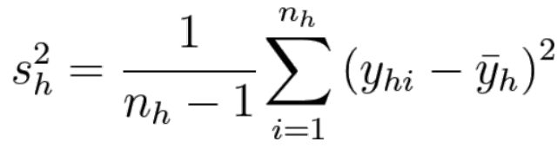
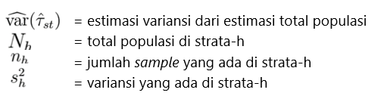
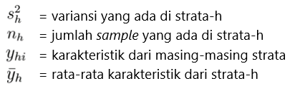
Sampling Design
- Variansi dari Estimator Parameter :
Untuk mencari variansi yang tidak bias dari estimasi total populasi dapat dilakukan pencarian seperti berikut.

Slide 20
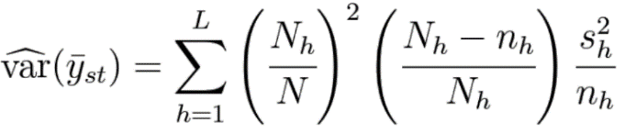
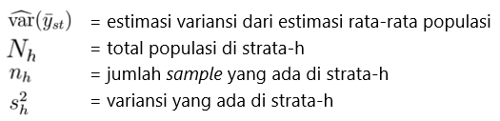
Sampling Design
Ketika telah berhasil mendapatkan variansi dari total estimasi, maka dapat dilakukan pencarian variansi yang tidak bias dari estimasi rata-rata populasi seperti berikut

Slide 21
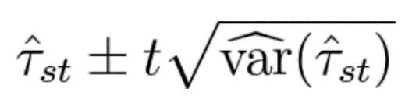
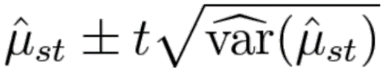
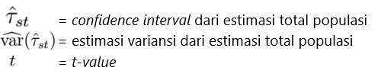
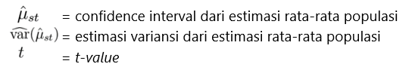
Sampling Design
- Confidence Interval

Slide 22
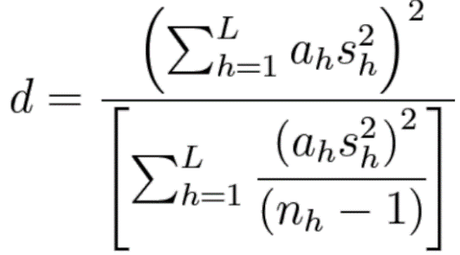
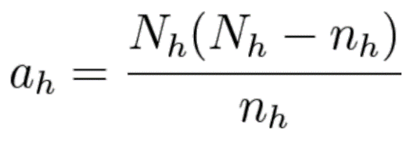
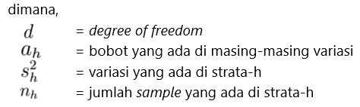
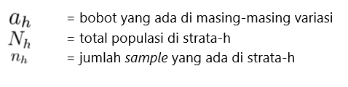
Sampling Design
- Margin of Error dari Estimator

Slide 23
Result & Discussion
Notes:
Transisi antar outline

Slide 24
Result & Discussion
Penentuan dasar strata adalah langkah yang paling penting pada saat menggunakan metode Stratified Random Sampling.
Penentuan tersebut dapat dilakukan dengan mengumpulkan data awal atau menggunakan informasi survei dari tahun-tahun sebelumnya.
Untuk segi efektifitas rancangan sampling dengan total sample berjumlah 857 perlu banyak upaya yang mesti dilakukan dimana dari sisi biaya operasional dapat meningkat karena pembentukan strata bukan mengikuti wilayah geografis melainkan mengikuti karakter atau sifat.
Sumber daya yang dibutuhkan akan banyak dan memakan waktu yang cukup lama.
Hasil akurasi yang didapatkan lebih baik dibandingkan dengan metode sampling probabilitas lainnya seperti Cluster Sampling, Simple Random Sampling dan Systematic Sampling.
Estimasi yang lebih presisi dan dapat memberikan estimasi terpisah untuk setiap strata.
Sample yang diperoleh juga representatif untuk populasi yang heterogen

Slide 25
Conclusion
Notes:
Transisi antar outline

Slide 26
Conclusion
Kelebihan dari penggunaan metode Stratified Random Sampling adalah hasil akurasi yang lebih baik dibandingkan dengan metode sampling probabilitas lainnya. Selain itu sample yang diperoleh representatif untuk populasi yang heterogen. Sedangkan kelemahannya dikarenakan pembentukan strata mengikuti karakter atau sifat maka diperlukan biaya yang lebih tinggi dan memakan waktu yang cukup lama.

Slide 27
References
Notes:
Transisi antar outline

Slide 28
Reference
katadata.co.id. Ada 204,7 Juta Pengguna Internet di Indoneisa Awal 2022. 23 Maret 2022. 16.30. [Diakses pada 27 Januari 2023]. https://databoks.katadata.co.id/datapublish/2022/03/23/ada 2047-juta-pengguna-internetdiIndonesiaawal2022#:~:text=Indonesia%20merupakan%20salah% 20satu%20negara,%2C03%25%20dibandingkan%20tahun%20sebelumnya.
katadata.co.id. APJII : Penetrasi Internet Indonesia Capai 77.02% pada 2022. 10 Juni 2022. 11.40. [Diakses pada 27 Januari 2023]. https://databoks.katadata.co.id/datapublish/2022/06/10/apjii-penetrasi-internet-indonesia-capai-7702-pada-2022
sulteng.bps.go.id. Statistik e-commerce Provinsi Sulawesi Tengah 2022.
news.detik.com. Jokowi Resmi Umumkan PPKM Dicabut. 30 Desember 2022. [Diakses pada 27 Januari 2023]. https://news.detik.com/berita/d-6489596/jokowi-resmi-umumkan-ppkm-dicabut. stattrek.com. https://stattrek.com/survey-sampling/sample-size-calculator

